Slide 1
Aula 000

Slide 2
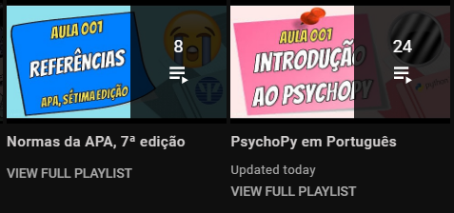
Apresentação

Slide 3
Apresentação
Sobre mim.
Motivação para os vídeos.
Ausência de materiais em português no YouTube.
Melhorar minhas próprias habilidades no PsychoPy.
Entregar conteúdo gratuito e acessível a quem dele precisar.
Farei vídeos sobre outros assuntos (SPSS, R, IRaMuTeQ)?
A princípio, não.
https://sites.google.com/view/marcoslima/links-úteis
https://instagram.com/ziptranscricoesrevisoes

Slide 4
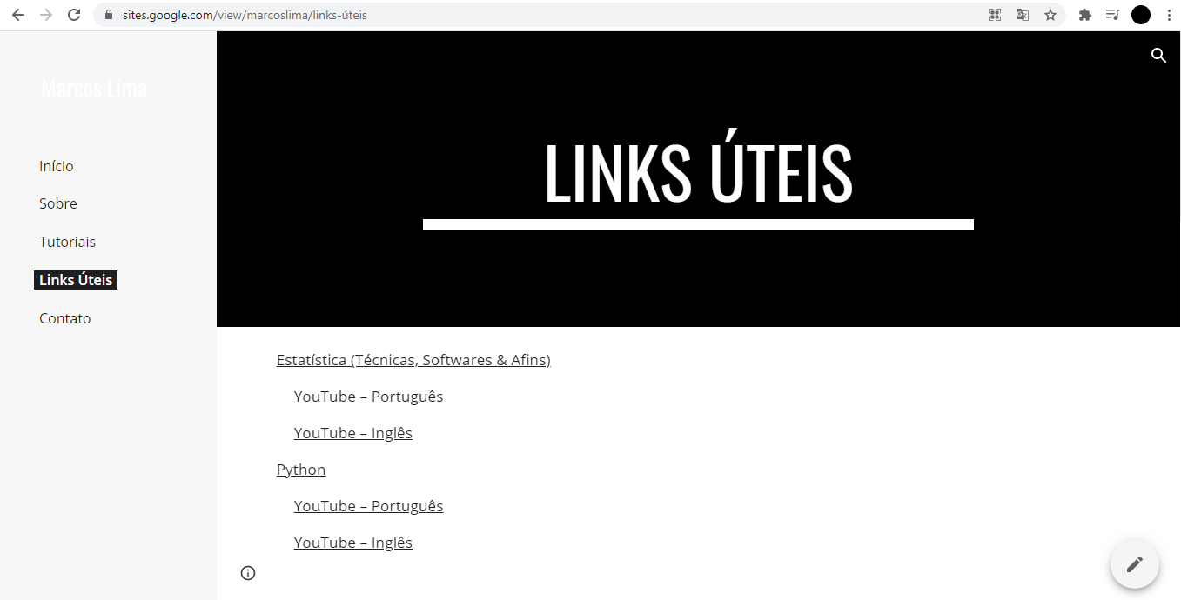
Site

Slide 5
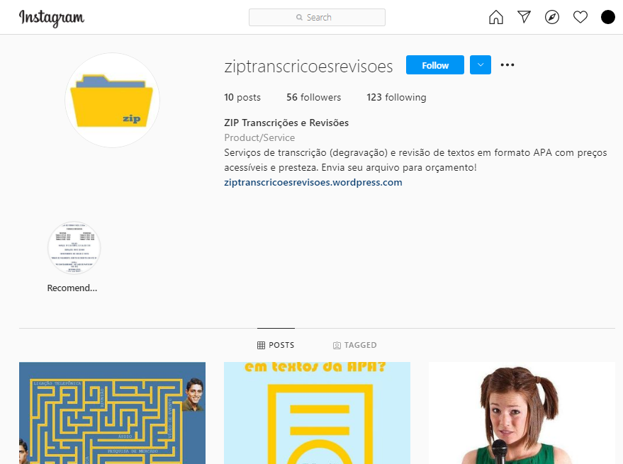
Zip Transcrições e Revisões

Slide 6

APA, 7ª edição
Normas para manuscritos a serem submetidos em periódicos científicos.
Modelos (templates) estarão disponíveis no link do vídeo.
Modelo de manuscrito.
Modelo (não oficial) de dissertação, tese ou TCC.

Slide 7
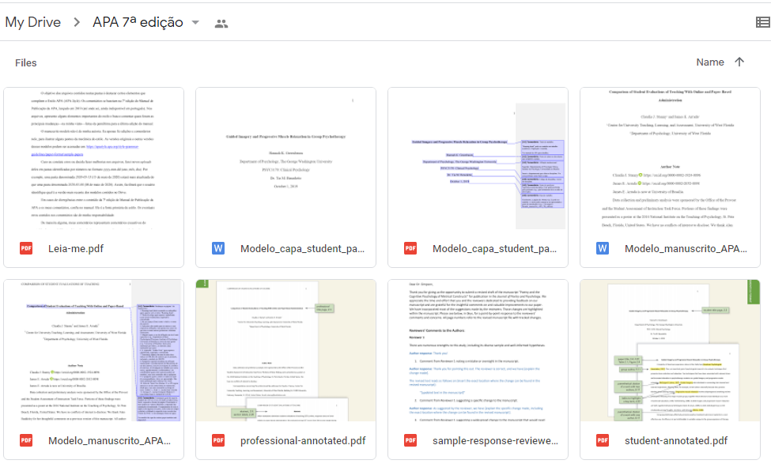
APA, 7ª edição

Slide 8

PsychoPy
Quantas aulas farei?
Não sei. ☺
Depende do tempo, do ânimo, da criatividade, da demanda.
Outros softwares: PsyToolkit, OpenSesame.
Modelos abordados nas aulas estarão disponíveis no link do vídeo.

Slide 9
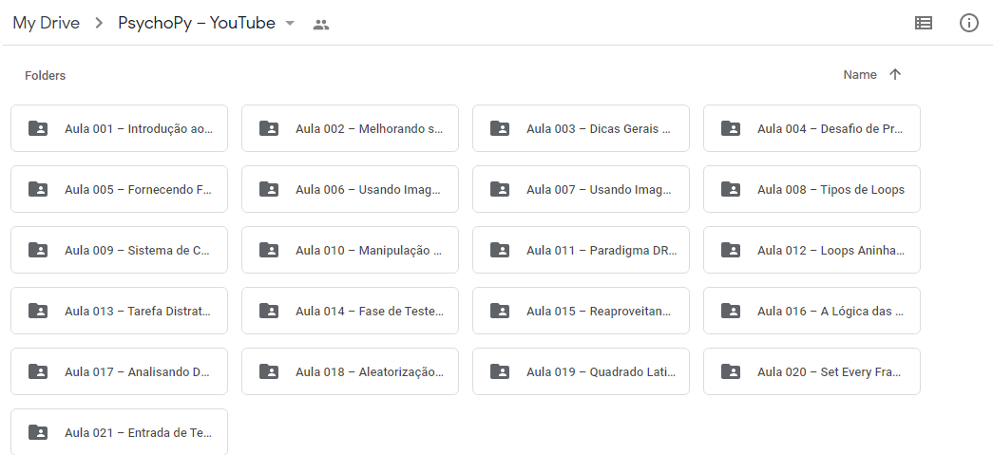
PsychoPy

Slide 10
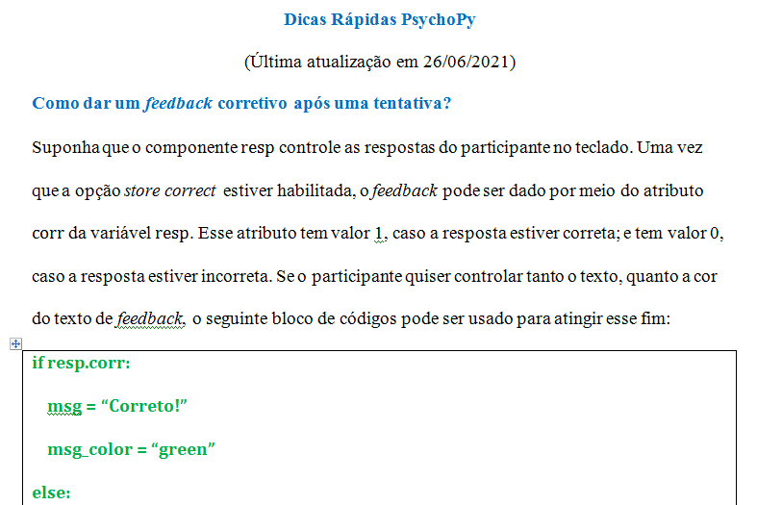
PsychoPy

Slide 11
E-mail: lima.piraju@gmail.com

